Slide 1
一起達學堂吧
超前部署
如何開課版
高雄市國教輔導團

Slide 2
要上達學堂的課程，我要準備什麼？
一台可以上網的電腦
您的open id
達學堂網頁http://drlive.kh.edu.tw/
認識Office 365 Teams

Slide 3
本日課程
第一章 Teams開設直播課程
第二章 登入達學堂
第三章 達學堂開設直播學堂
第四章 達學堂開設影音課程

Slide 4
第一章 利用Office 365 Teams開設直播課程

Slide 5
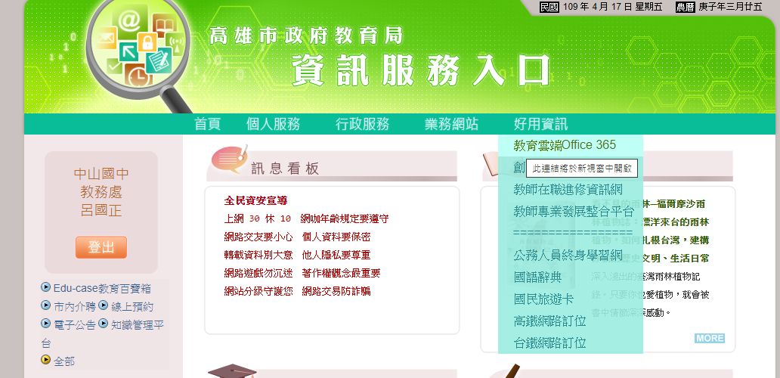
登入-教育雲端Office 365

Slide 6
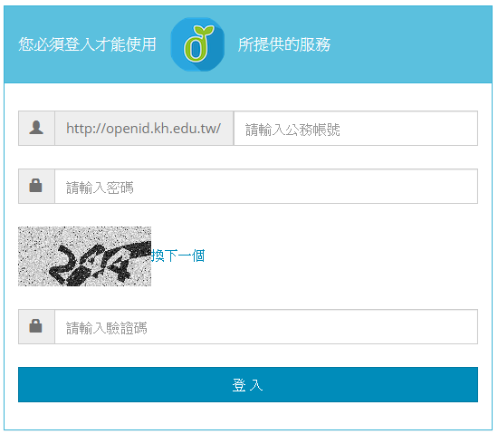
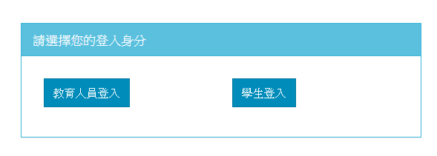
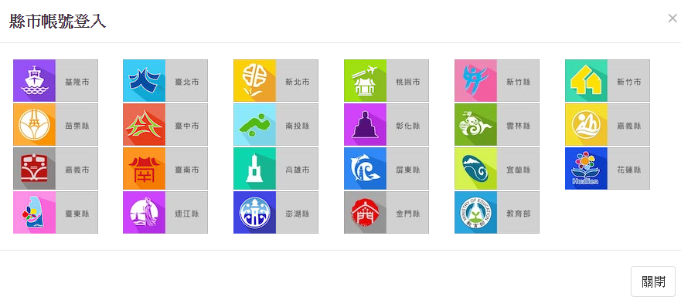
用教育雲端或OPEN ID帳密進入
路徑1
路徑2

Slide 7
點Teams標籤進入

Slide 8
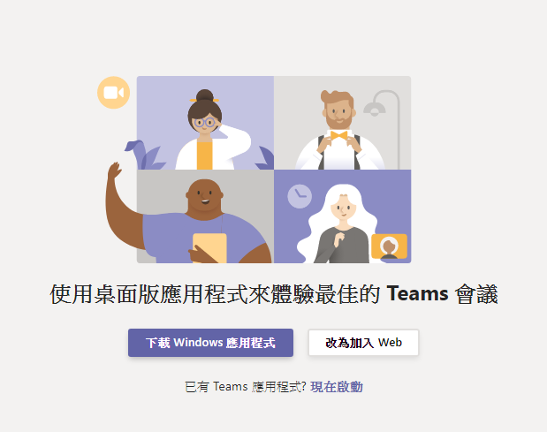
請點選改加入web

Slide 9
直接進入行事曆
可直接按日期的欄位
也可按新增會議

Slide 10
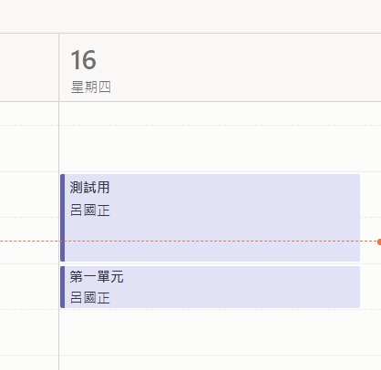
輸入資訊
輸入課程標題
輸入自己電子信箱
開課日期設定
如果有固定時間（例如每天第一堂課）
如果有群組名單可拉入
儲存後重新整理
會議出現在行事曆上
完成後別忘記儲存

Slide 11
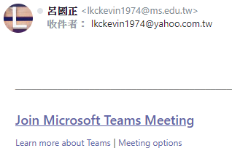
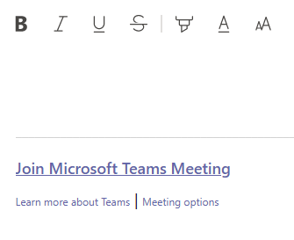
取得連結網址(一)
可以到自己的信箱，或者已開好的直播會議中的詳細資料欄位取得

Slide 12
取得連結網址(二)
在框選處按下右鍵
選複製連結網址

Slide 13
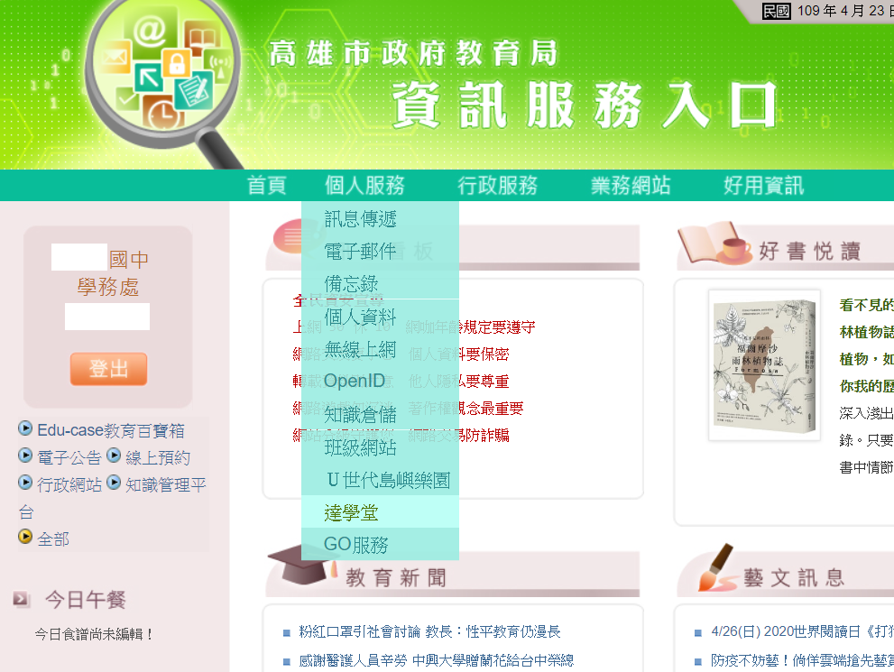
第二章 登入達學堂：資訊服務入口的個人服務
點選 [個人服務→逹學堂]，即以高雄市教師身份登入 達學堂平台

Slide 14
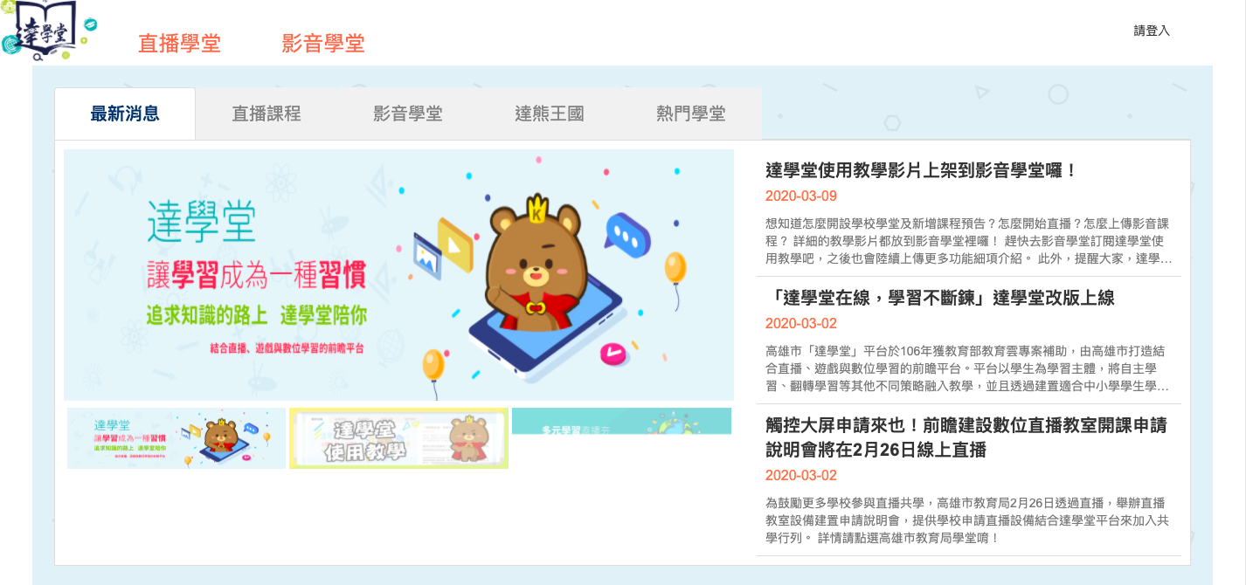
登入達學堂
點這邊

Slide 15
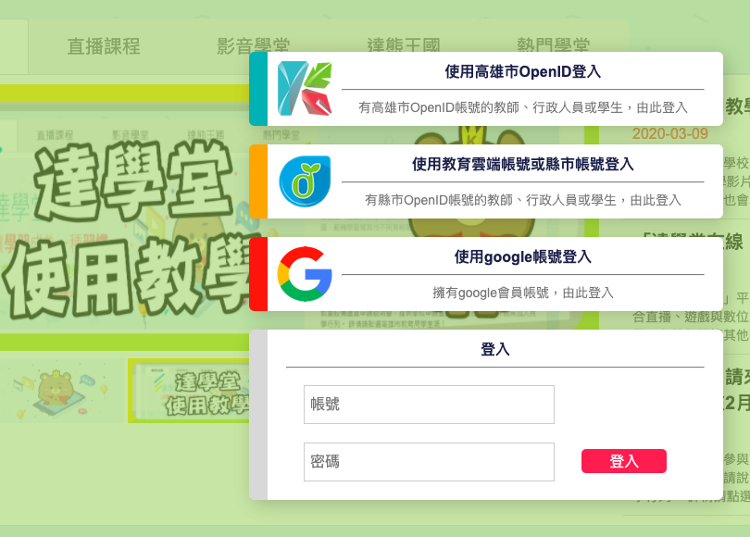
請使用您的OpenID帳密登入

Slide 16
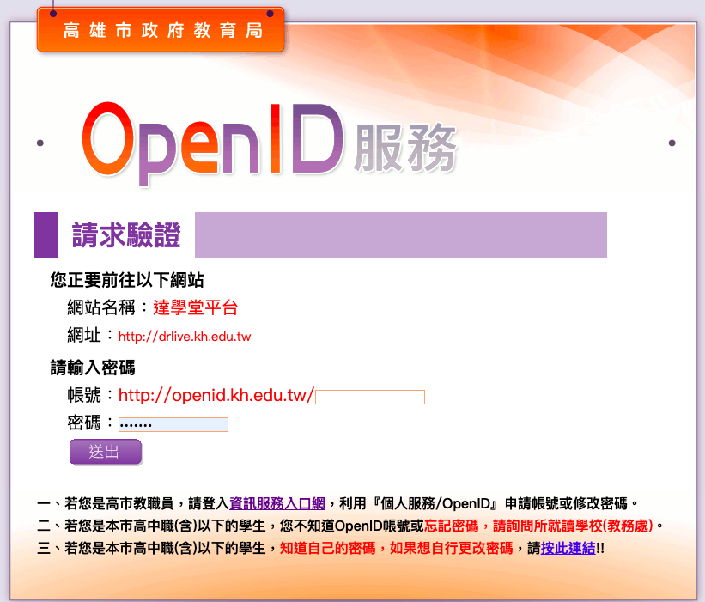
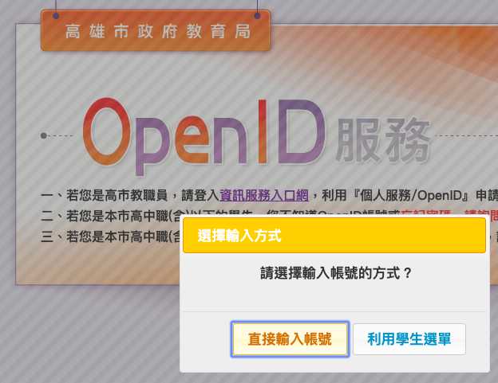
教育局open id
1
２
點選直接輸入帳號
輸入您的open id帳號

Slide 17
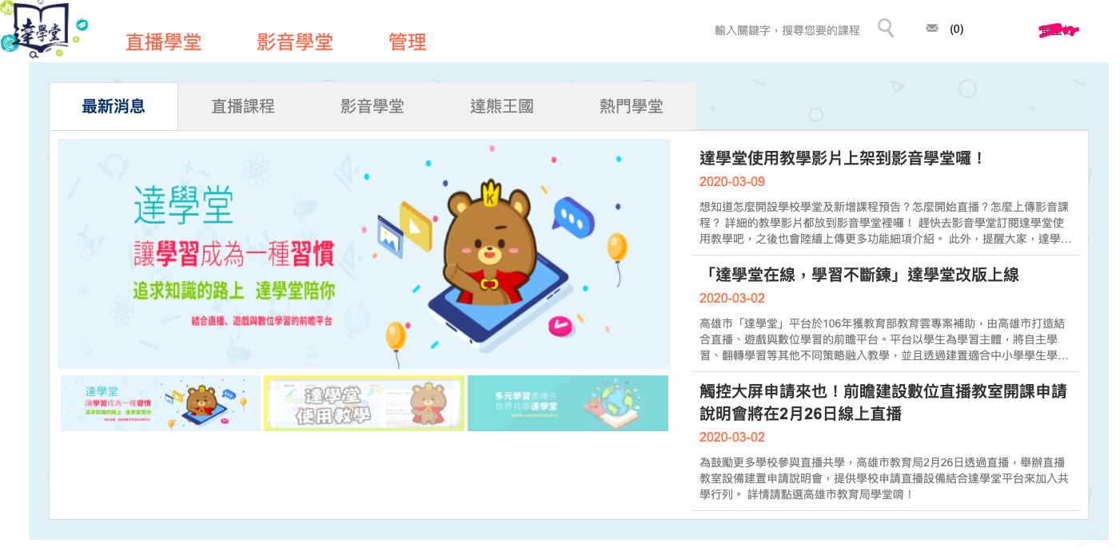
教育局open id
出現您的大名
右上角出現您的大名就成功登入了

Slide 18
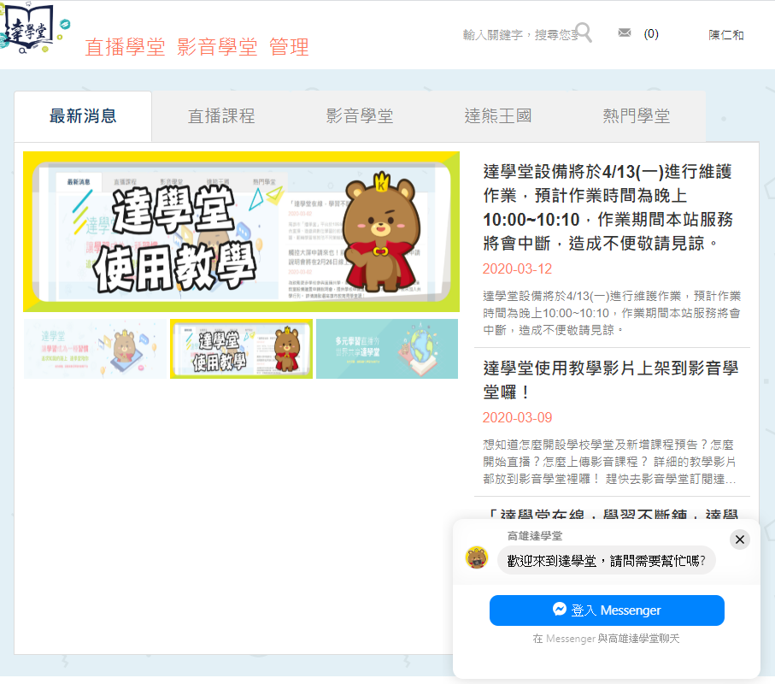

Slide 19
認識達學堂
直播學堂：開課老師在固定時段開課，時間到自動開播
（課程）
影音學堂：開課老師預先將課程錄製上傳，隨時可看

Slide 20
直播學堂架構
學校學堂
XX國小
教室
晨會
數學
A班
課程
週一
甲老師
乙老師
國文
英文

Slide 21
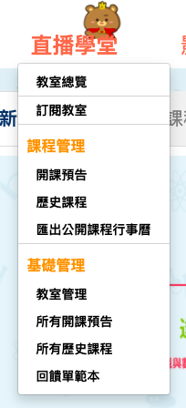
直播學堂：不同的權限，不同的功能
您可以點選這邊搜尋您要上的課程，也可以訂閱您感興趣的教室。
這邊是開課老師專用園地，當您需要開課時，就必須在這邊安排您的課程。
請老師確認是否已取得管理權限！

Slide 22
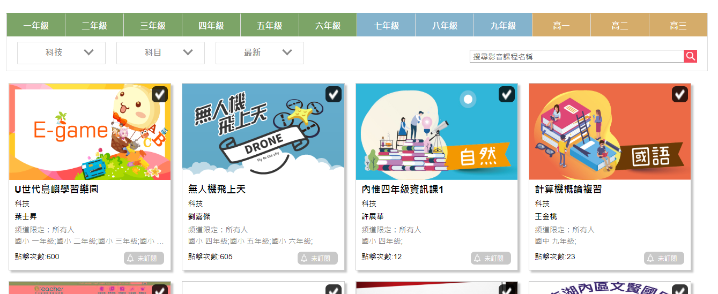
如何找到影音課程：影音學堂>影音課程
畫面往下拉可以看到各科（領域）

Slide 23
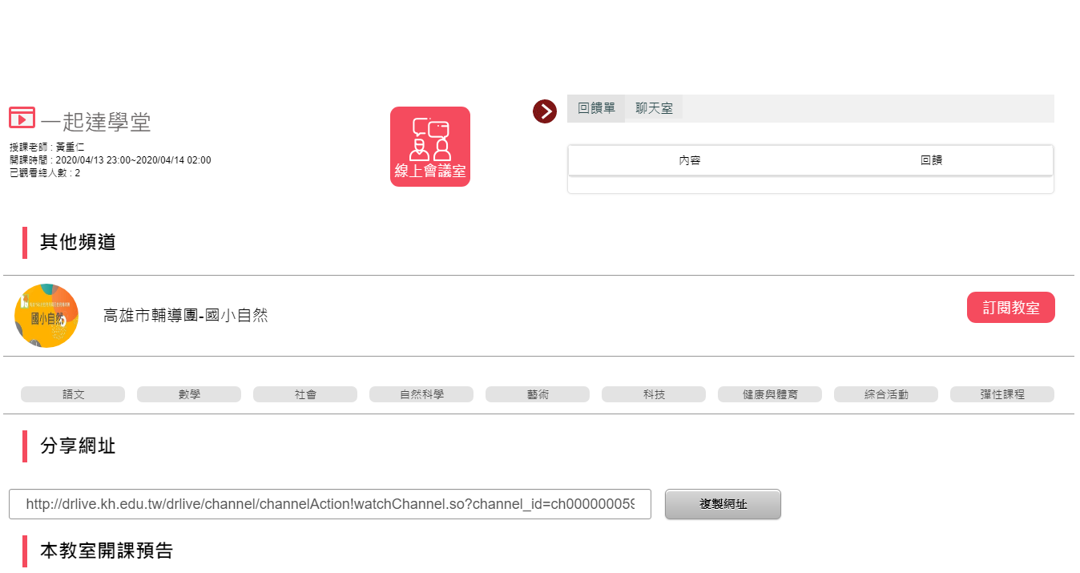
點選要參加的課程
觀看線上直播
連接到外部線上會議平台
點選加入會議室（直播課程）
像在追劇
互動較多

Slide 24
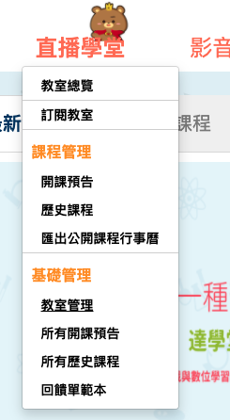
第三章 開設直播學堂：1.新增教室
第一次使用，請選新增教室
已經開好的課程，
點選編輯來檢查或修改

Slide 25
輸入資料、貼上Teams會議網址
1.填寫相關教室資訊
2.複製Teams會議的連結
網址，貼到教室類別

Slide 26
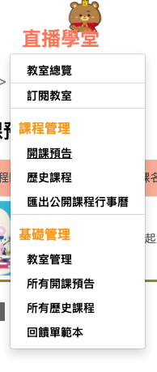
（直播課程可事先開起來作預告）
第三章 開設直播學堂：2.課程預告>新增課程
要開課請選擇新增課程
曾開過的課會出現在表格下方，
也可以編輯修改

Slide 27
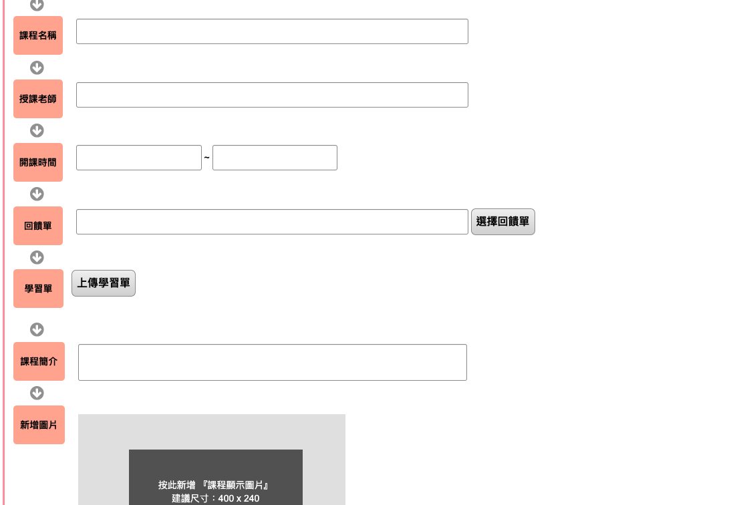
開課啦
課程時間訂好了記得跟學生說。
圖片用系統預設的就好了，
尺寸太大會lag哦！

Slide 28
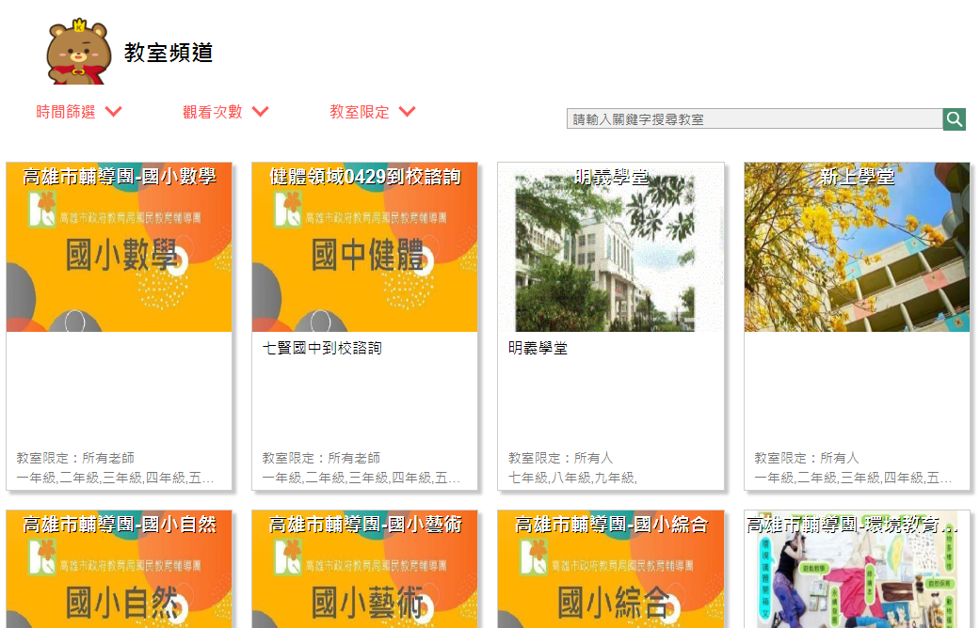
開課啦

Slide 29
開課啦
請學生點選這個圖示就能進入會議室了
一定要請學生訂閱教室唷

Slide 30
通知學生上課
最快的方式：帶孩子進電腦教室訂閱你的學堂，以後就不會遺漏了。
利用右上角「輸入關鍵字，搜尋您要的課程」打入「一起達學堂」，同樣也可以找到。
您可以使用「分享網址」，將網址貼到聯絡簿或line，讓學生點進來。
大海撈針法，進到達學堂首頁慢慢拉慢慢找也行。

Slide 31
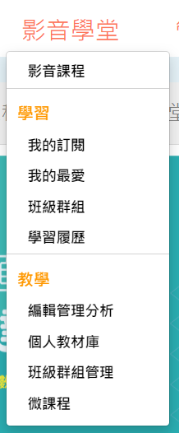
第四章 設計影音課程
建立自己影音課程
建立個人教材庫
建立影音資料庫

Slide 32
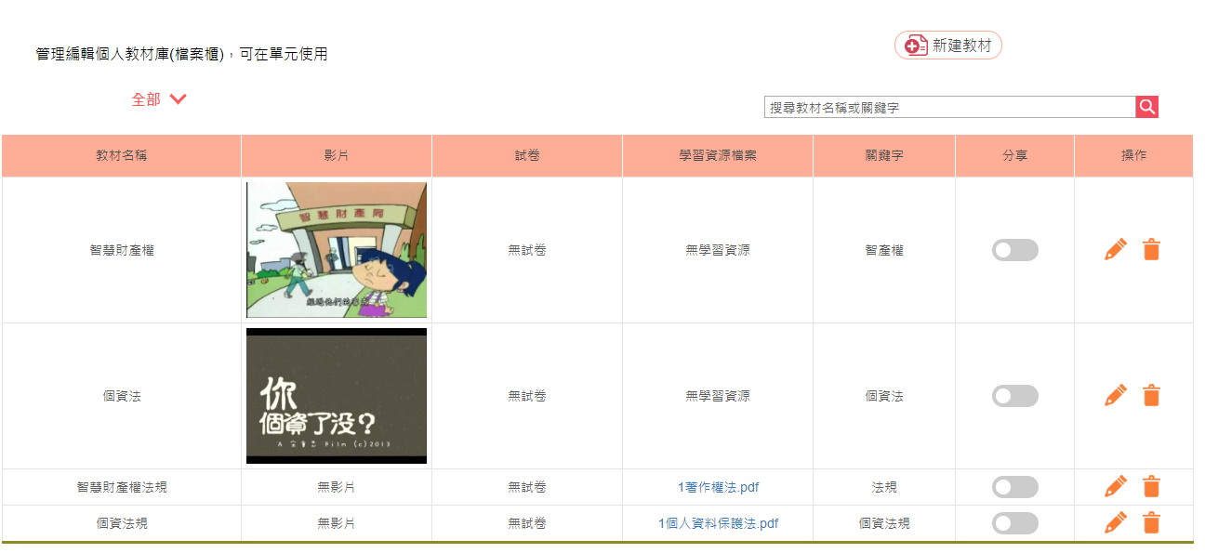
個人教材庫
影音學堂-個人教材庫
將相關素材建立在個人教材庫，日後建立課程模組可以拿來使用

Slide 33
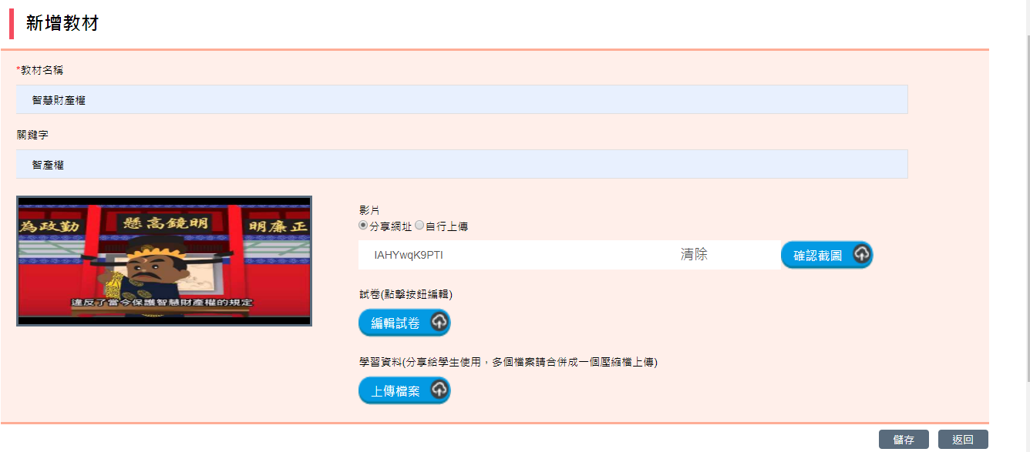
新建教材
輸入教材名稱
輸入關鍵字
影片截圖
輸入影片網址
測驗問題編輯

Slide 34
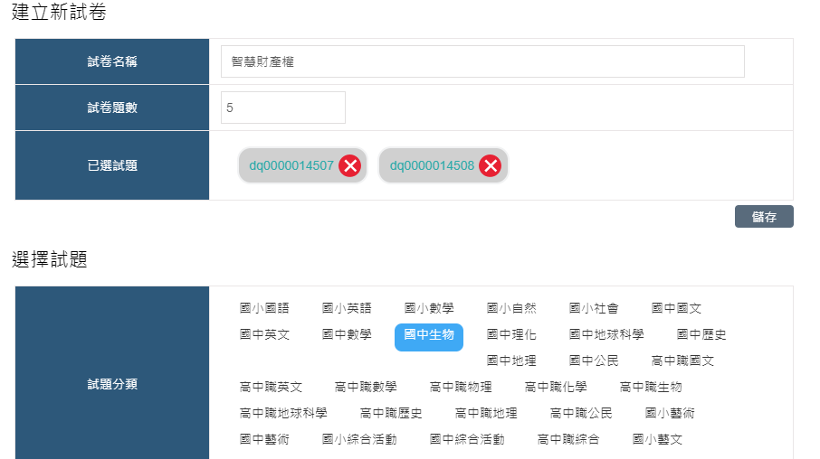
編輯試卷(一)
輸入試卷名稱
輸入試卷題數
選擇試題
從試題分類中找題庫

Slide 35
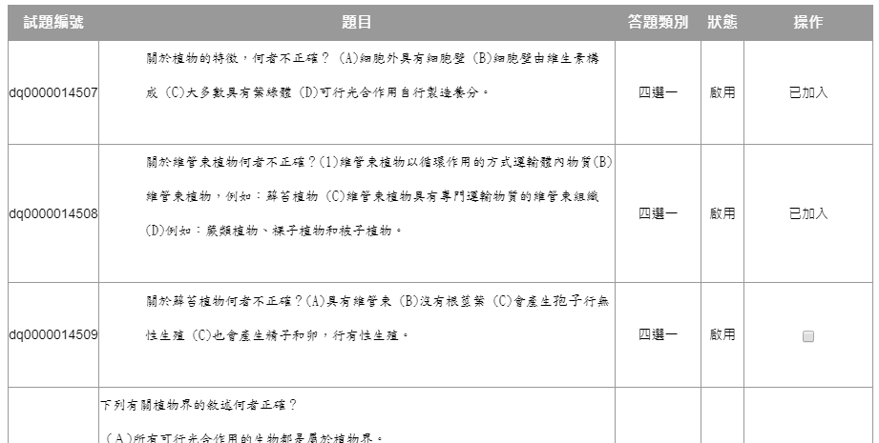
編輯試卷(二)

Slide 36
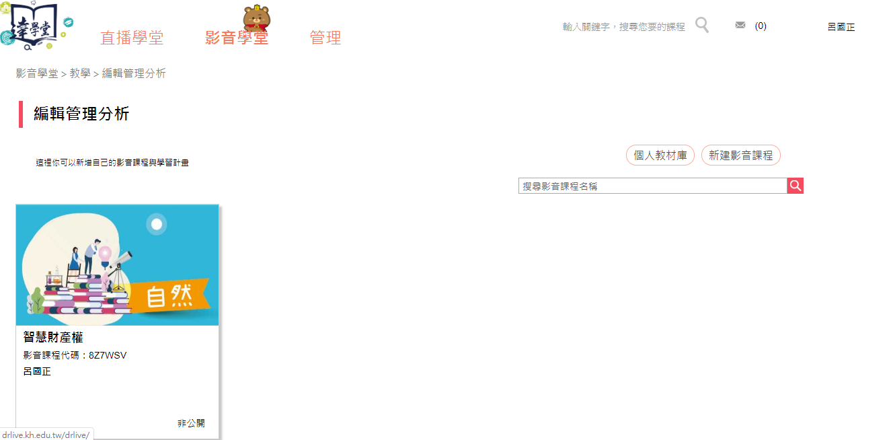
建立影音課程
影音學堂-編輯管理分析-新建影音課程

Slide 37
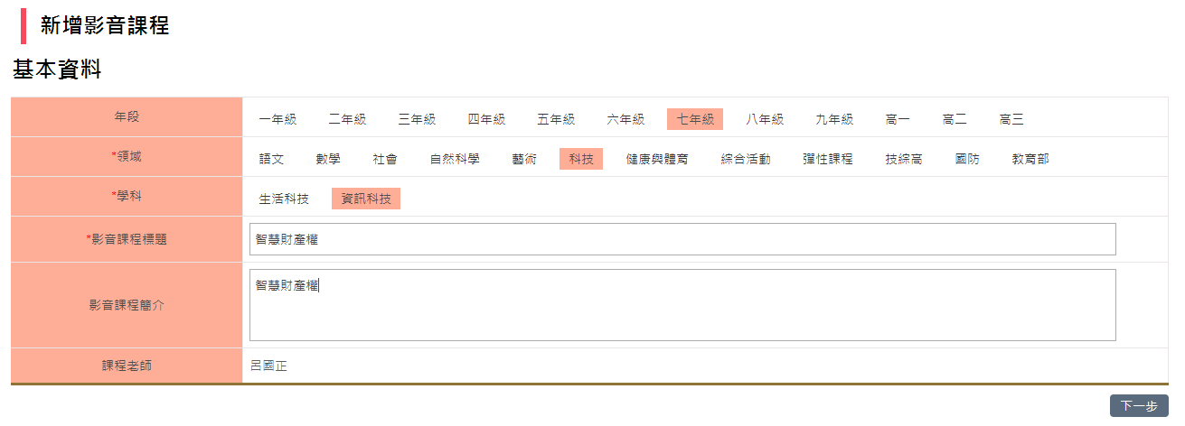
輸入課程基本資料
輸入年級、領域、學科、標題與簡介後，按下一步

Slide 38
橫幅設定
建議使用辨識度高且吸睛的圖片，有兩種方式：
A方案，自己上傳圖片，注意尺寸以免lag
B方案，直接採用達學堂內建圖案

Slide 39
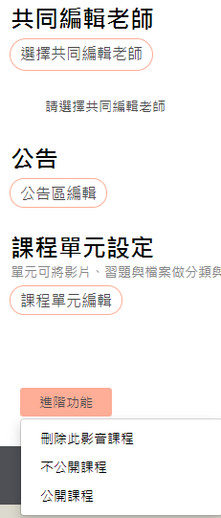
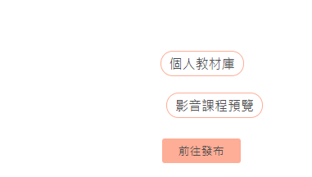
其他細項設定
共同編輯老師:
如果教材有與其他老師合作，可在此加入名單
公告:
有需要告知學生注意事項，請在此輸入
課程單元設定:
利用標題進行分類，例如(影片)智慧財產權，
(習題)智慧財產權。
進階功能:
如果不需要本影音課程可在此刪除
如果僅讓校內師生點閱請選不公開課程
如果要讓他校師生點閱可選公開課程
畫面右下記得要發布
給班級，班級才能看到
公開課程後，不可再編輯，若需要編 輯，需要先點選【不公開課程】。

Slide 40
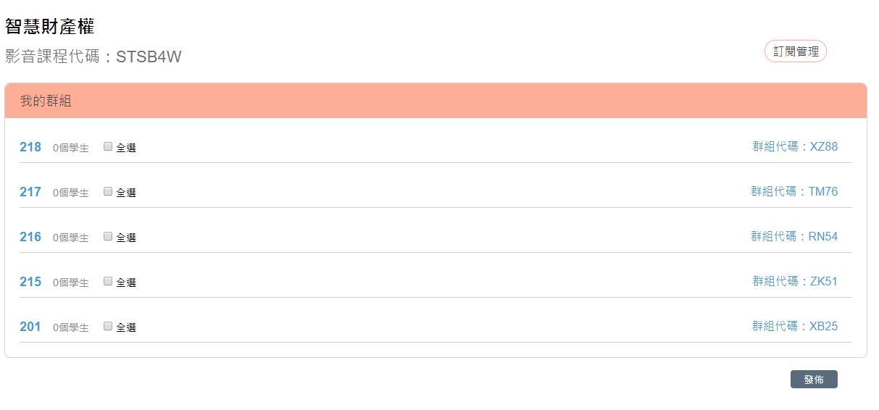
前往發布
將完成的課程發布到自己教導的班級，班級設定請參考下一步驟

Slide 41
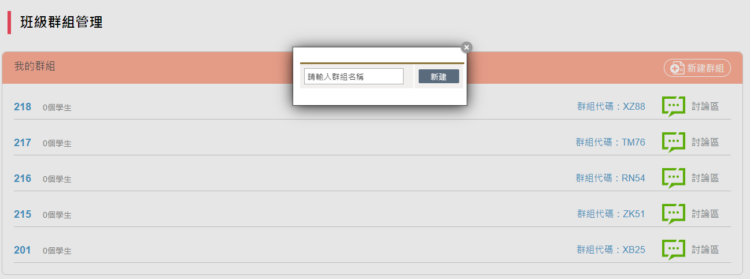
班級群組管理
影音學堂-班級群組管理-新增群組
新增班級群組後，可將班級（群組）代碼給學生，讓學生用代碼加入。

Slide 42
以上分享
謝謝收看

